Slide 1

Smart Logistics For Brainport
Visie op vernieuwend Transport & Logistiek-onderwijs binnen meerdere Vakscholen

Slide 2
Agenda
Voorstellen
Aanleiding
Oprichten van een Vakschool Logistiek in de regio
Financiering
Vragen
Afsluiting

Slide 3
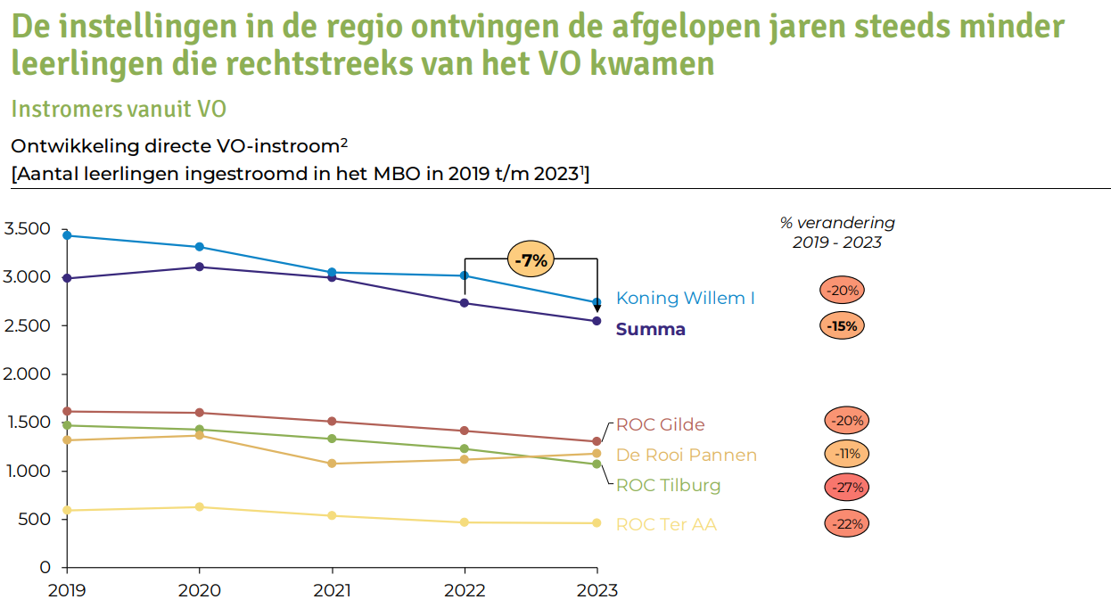

Aanleiding

Slide 4
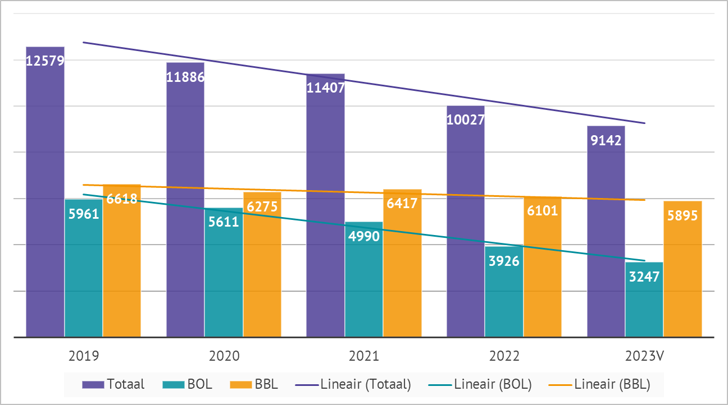
Paradigma shift – in Transport & Logistiek
Wachten kan niet meer
Een paradigma shift is noodzakelijk.
Daarvoor moeten onderwijs en bedrijven samen een keten vormen om het tij te keren.
Notes:
Een paradigma shift is een fundamentele en ingrijpende verandering in de onderliggende overtuigingen, methoden, en denkkaders die we gebruiken om de werkelijkheid te begrijpen. Dit concept leidt tot een radicaal nieuw perspectief en een transformatie in denken en doen, vaak voortkomend uit nieuwe inzichten de het oude denkkader niet langer kan verklaren.
De laatste jaren is het studenten aantal voor T&L drastisch gedaald.
Niet alleen bij Summa maar in heel Nederland. De laatste periode is aangebroken om een boost te creëren voor dit opleidingsportfolio.
Goed voorbeeld doet goed volgen
Een Boost zegt ook iets over tempo. De verandering realiseren via nationaal overleg en samenwerking met andere ROC’s geeft te weinig resultaat omdat het voorbeeld van succes ontbreekt.
Dit RIF project gaat over een paradigma shift.

Slide 5
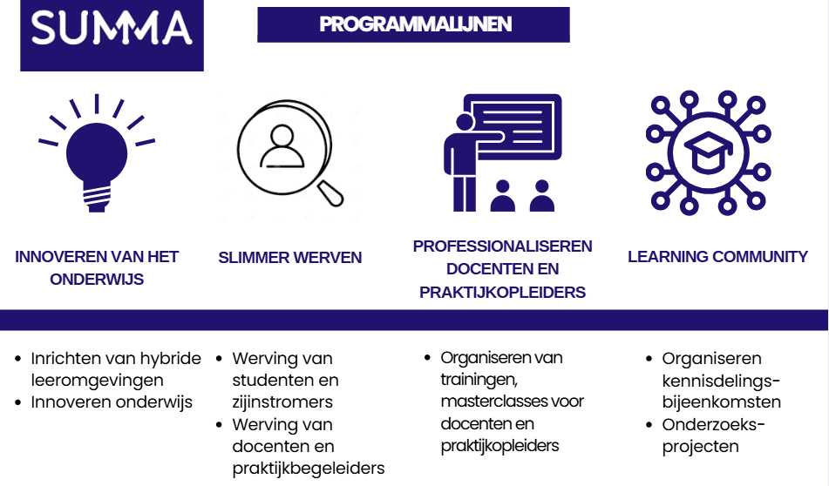

Slide 6
Opleiden bij bedrijven in de regio
Bij Transport & Logistiek is het bijna onmogelijk om een praktische leeromgeving te creëren die een goede afspiegeling is van de bedrijfsactiviteiten.
Bij veel ROC’s en zo ook bij Summa was dit vertaald in een magazijn.
Echter distributie logistiek is vele male meer dan een magazijn.
De automatisering en robotisering is voor een school niet bij te houden en na te bootsen.
Daar komt bij dat het logistieke proces vele malen groter is dan het eigen magazijn.

Slide 7
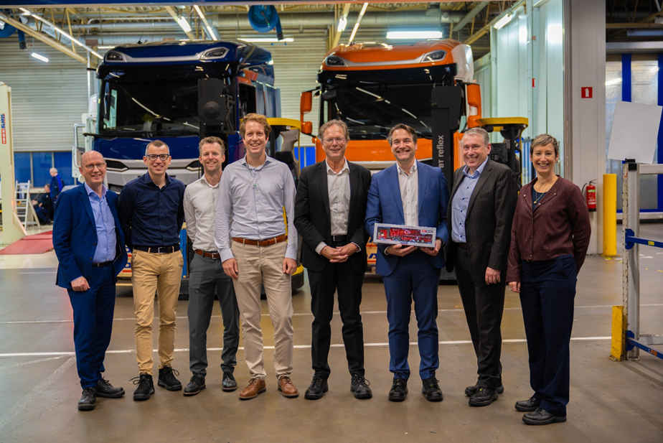
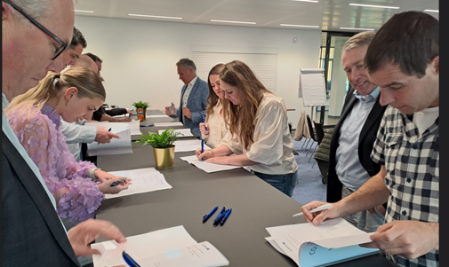
Vakscholen Logistiek in Brainport regio
Vakschool Logistiek de Kempen
Vakschool Logistiek ASML
Vakschool Logistiek DAF Trucks
Vakschool Logistiek Groot Acht

Slide 8
Oprichten van een Vakschool Logistiek
Mijlpaal 1:
Inventariseren en verzamelen van bedrijven voor een Vakschool Logistiek
Werven en samenstellen stuurgroep (bedrijven + docenten)
Start opstellen projectplan per Vakschool Logistiek
Mijlpaal 2:
Projectplan goedkeuren
Interne werving gemotiveerde docenten (AVO & vaktechniek)
Voorbereiding Vakschool Logistiek, leeromgeving & inrichting
Tekenen convenant en start werving studenten
Mijlpaal 3:
Start marketing/werving studenten
Definitieve selectie studenten
Start Vakschool Logistiek op locatie
Mijlpaal 4:
Uitvoering
Eerste evaluatie & bijsturing

Slide 9
Uitgangspunten
Deelnemers worden geplaatst via bijvoorbeeld STL
Bij iedere deelnemer wordt een AMN test afgenomen door Summa
Op basis van de uitslag van deze AMN-test wordt iemand geplaatst
Maatwerktraject vraagt een investering van € 2.500,- per deelnemer
Subsidie praktijkleren is van toepassing (€ 2.500,-) per deelnemer
Verder is de eis dat praktijkbegeleiders de opleiding begeleider praktijkleren met MBO certificaat behalen.

Slide 10

Vragen!

